Slide 1
PROGETTO 5BINF.
Ballerini Nicholas
Elezi Ferialdo
Colombo Elia
De Carolis Andrea

Slide 2
Per quanto riguarda i problemi che erano stati discussi riguardo alla mancanza degli indirizzi e delle mail delle scuole, sono stati cercati e inseriti all’interno del database in modo da averlo aggiornato e funzionante.

Slide 3
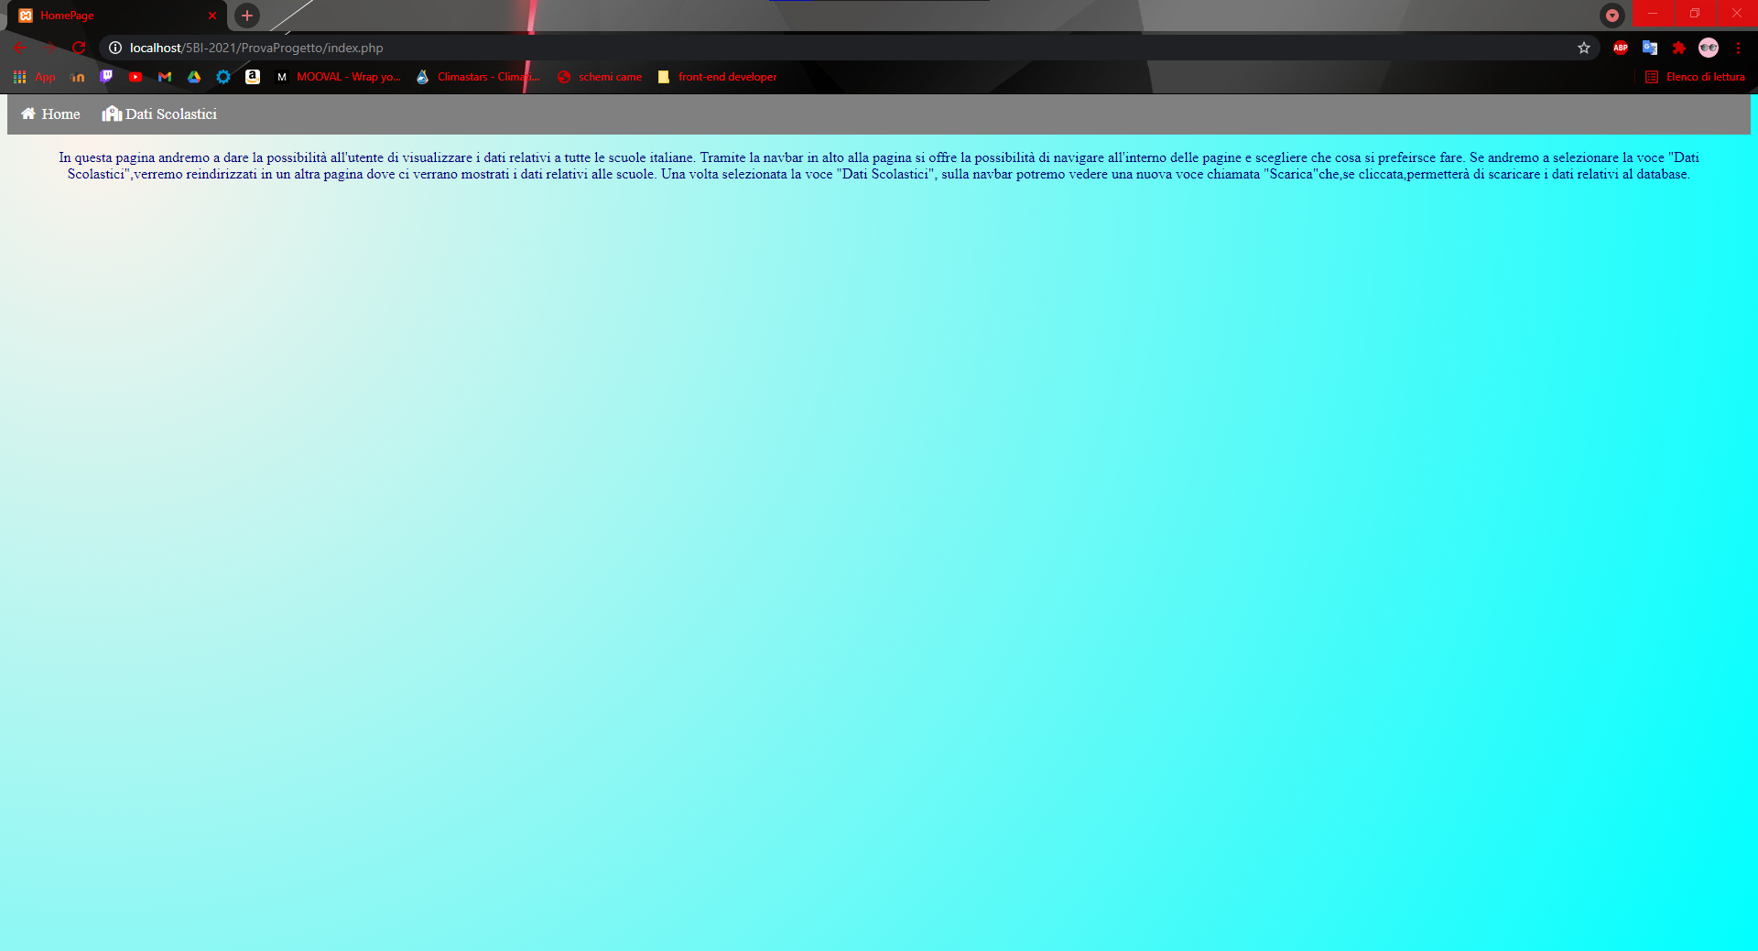
Interfaccia Grafica: Per ora abbiamo sviluppato il primo prototipo di interfaccia grafica solo per capirne e verificarne la funzionalità Homepage:

Slide 4
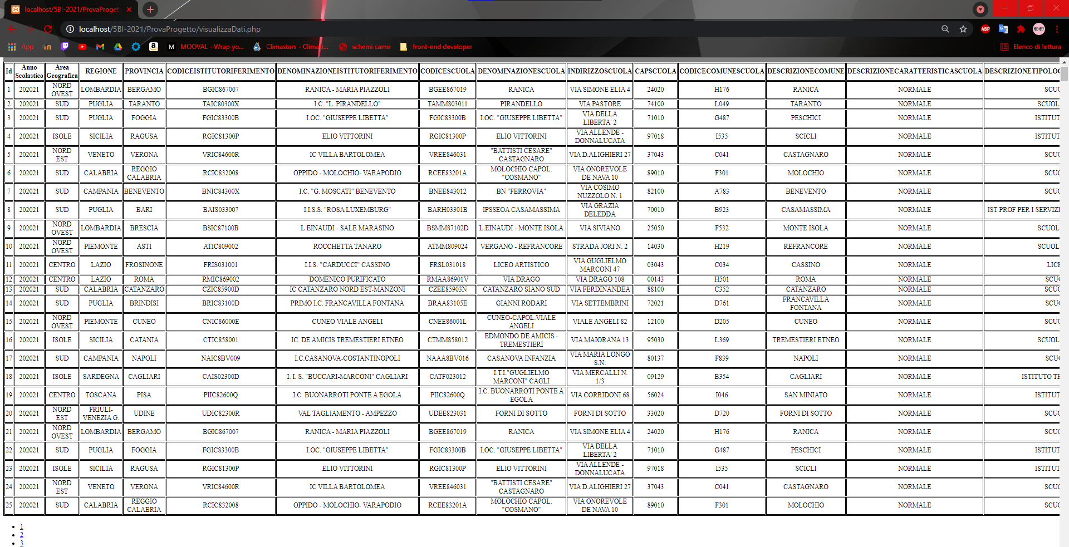
Visualizzazione Dati: Mostriamo 25 campi per pagina con la possibilità di navigare tra le pagine

Slide 5
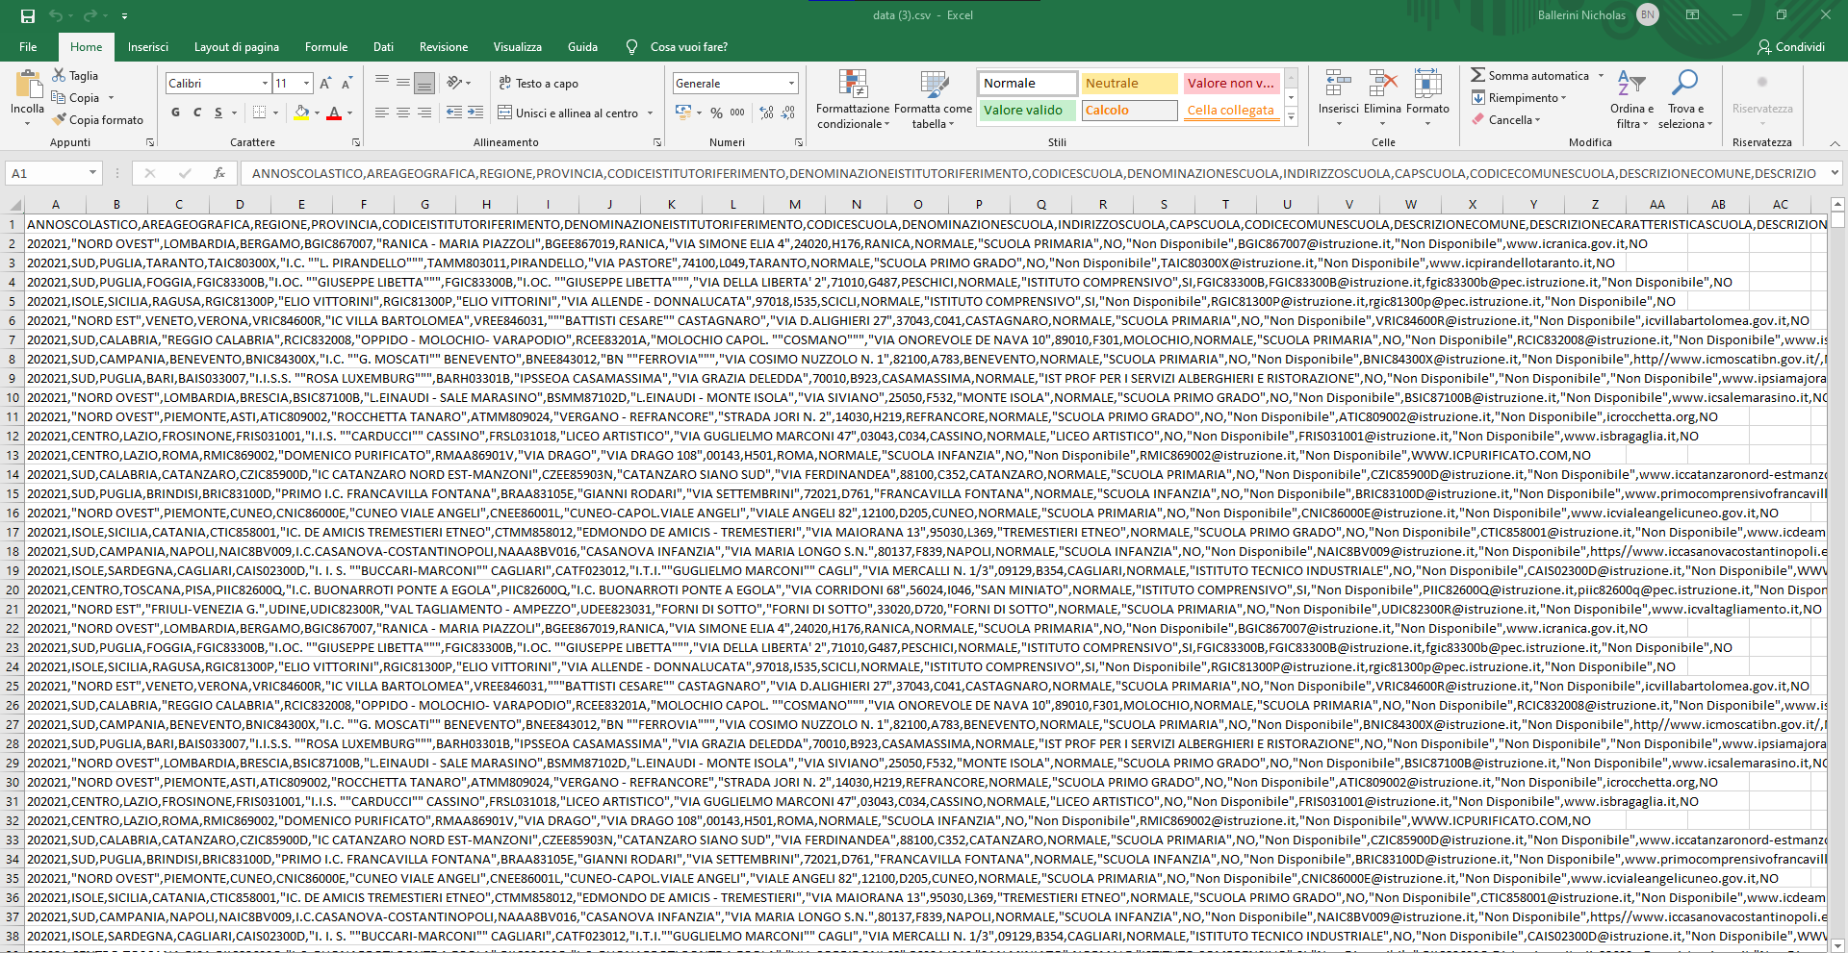
Scarica: una volta premuto sulla navbar ‘scarica’. Il programma scaricherà il db in un file csv

Slide 6
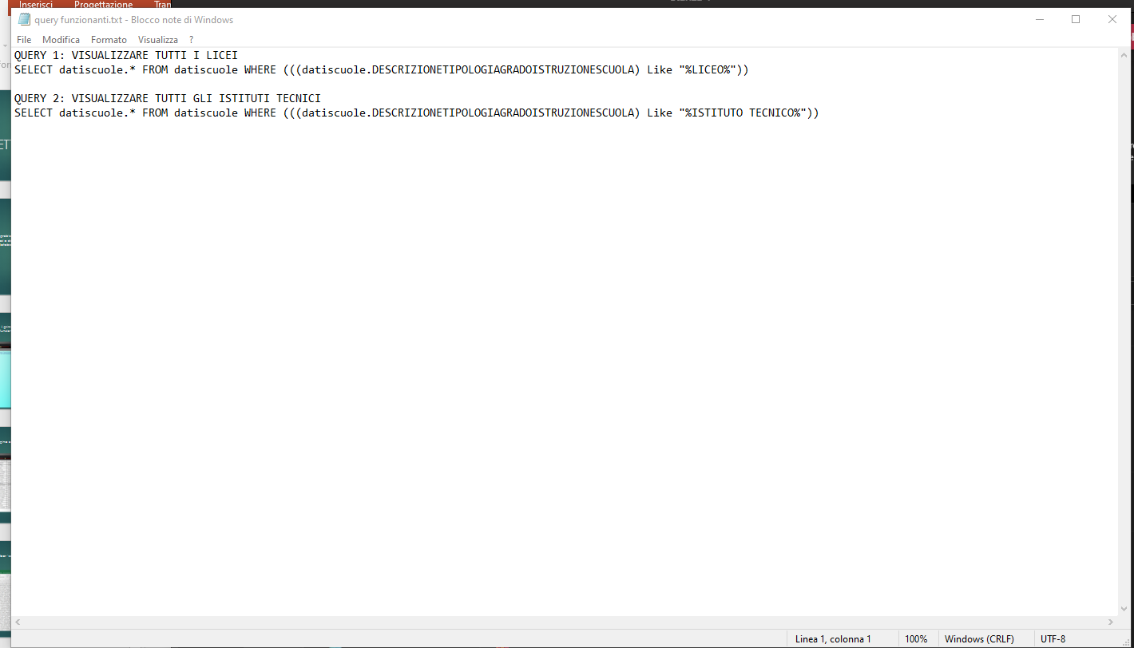
Query per filtri: Abbiamo fatto un file di prova dove abbiamo inserito i filtri da effettuare che poi verranno implementate nel prototipo finale

Slide 7
Nel secondo prototipo andremo a implementare l’interfaccia grafica con bootstrap, proveremo, siccome non lo abbiamo mai visto, a sviluppare l’esporta csv in modo dinamico e andremo ad aggiungere e applicare i filtri tramite query

